Slide 1

Webinaret i dag er IKKE kun tænkt som tips/tricks til
Jer som deltager i dag, men i (mindst) lige så høj
grad input til, hvad I kan bringe på banen, når
I hjælper ældre borgere i Jeres lokale IT-stuer.

Slide 2
Better safe
than sorry

Slide 3
Paranoia er en psykisk tilstand karakteriseret ved vedvarende mistænksomhed og en urimelig frygt for, at andre mennesker har onde motiver eller planlægger at forårsage en skade.

Slide 4
Er det nødvendigt at være paranoid, når det drejer sig om IT-sikkerhed?
NEJ
Er det nødvendigt at følge alle de kommende råd og anbefalinger? NEJ
Hvad er så nødvendigt?
Tænk dig godt om, vær skeptisk og kend til de forskellige måder at øge
DIN sikkerhed på, når du bevæger dig rundt i det digitale univers

Slide 5



Tyven elsker
Offentlig
Facebookprofil
Navn, adresse & Telefonnummer
Gør dine Facebook indstillinger “private”
Fjern dit telefonnummer på nettet

Slide 6
Du møder en fremmed, som spørger om dit navn.
Da du er et høfligt menneske, fortæller du hvad du hedder
Dernæst spørger han dig om, hvor du bor.
Det er for personligt, og du giver ham ikke din adresse.
HVORFOR lader du så din adresse være offentlig på nettet via dit tlf. nummer ?
Notes:
Søg på Jette Svart, 29 82 51 54

Slide 7
Sådan får du udeladt nummer
Ring til din teleudbyder, og bed om at få udeladt nummer (udeladt, ikke hemmeligt nummer)
Så dukker dit navn/adresse ikke længere op på nettet hos “De gule sider”, “Krak” etc.
YouSee Ring til YouSee på 7070 3448, og bed om at få udeladt nummer
Telmore Man kan bede om det på Mit Telmore, eller ved at ringe til dem på 7021 8900
CBB Mobil Log ind på Mit CBB og vælg “Mine info og adgange => Mine oplysninger”
Oister Log ind på Mit Oister
#31#telefonnummer: Dit nummer vises ikke hos modtageren

Slide 9
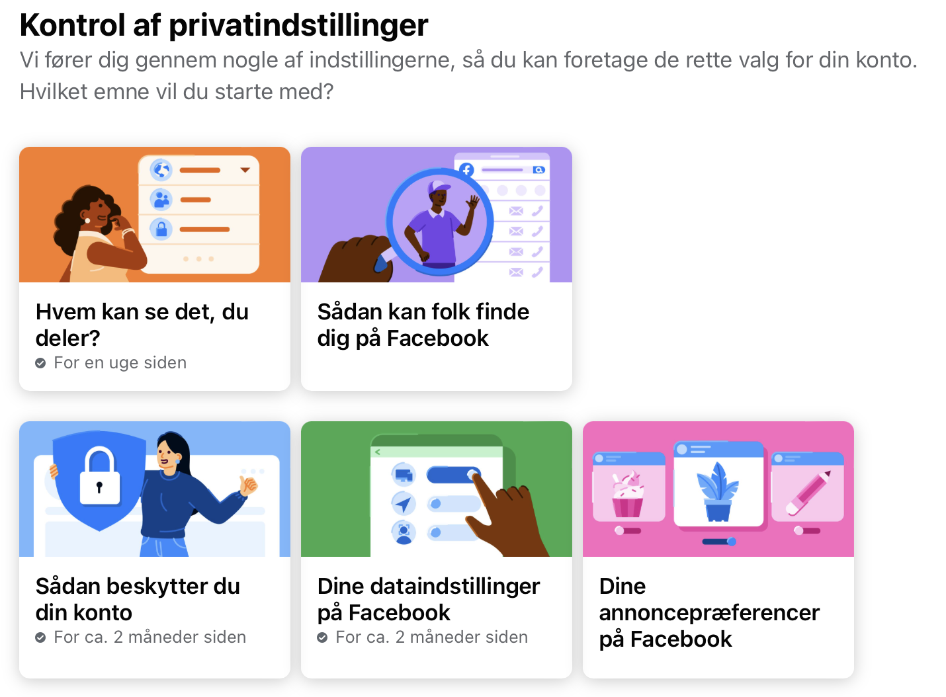
Facebook
5 Hovedgrupper

Slide 10
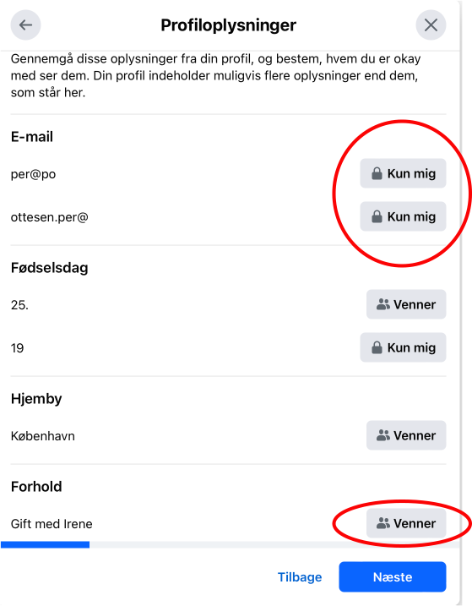
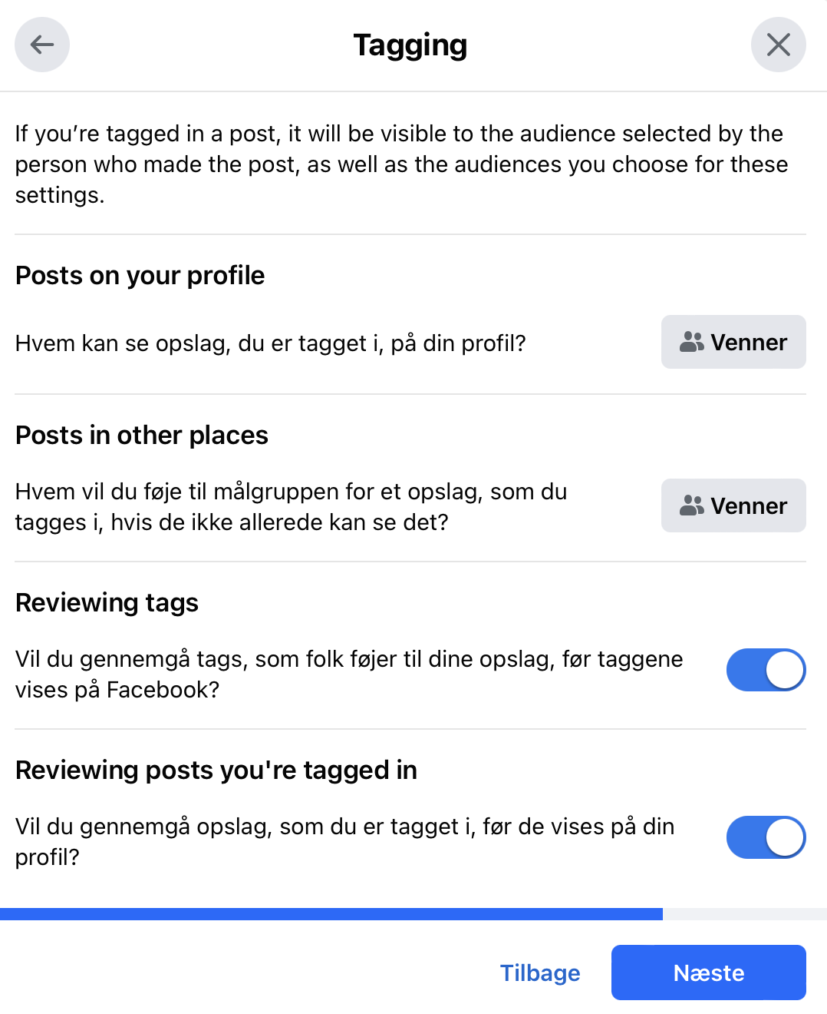
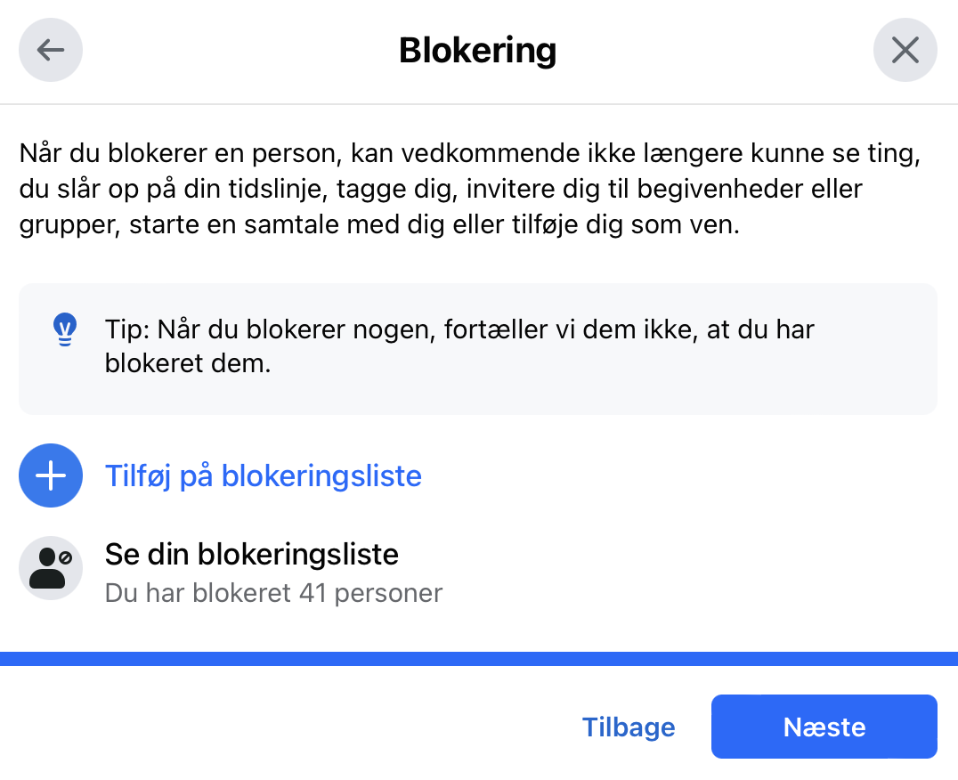
Facebook

Slide 11
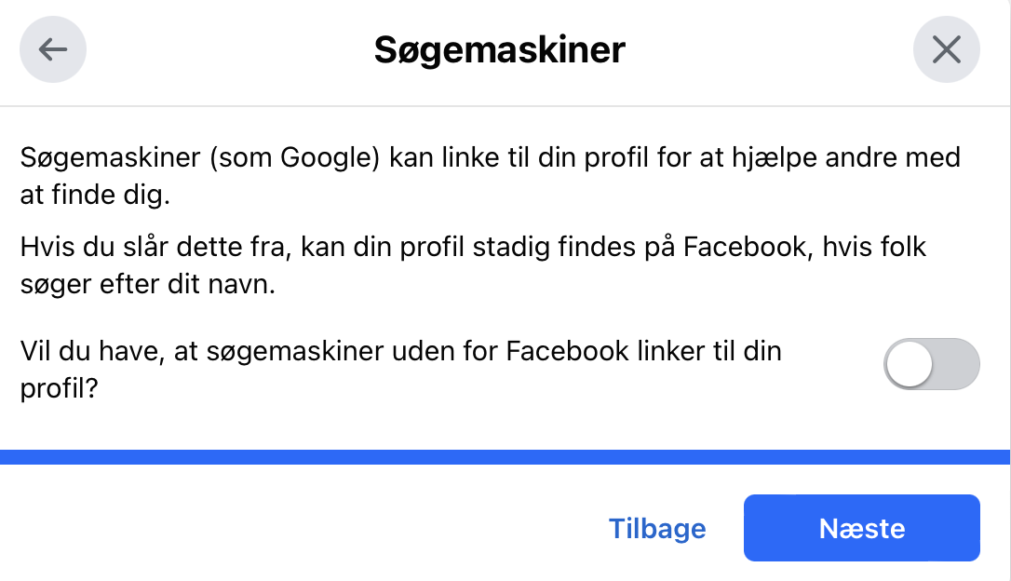
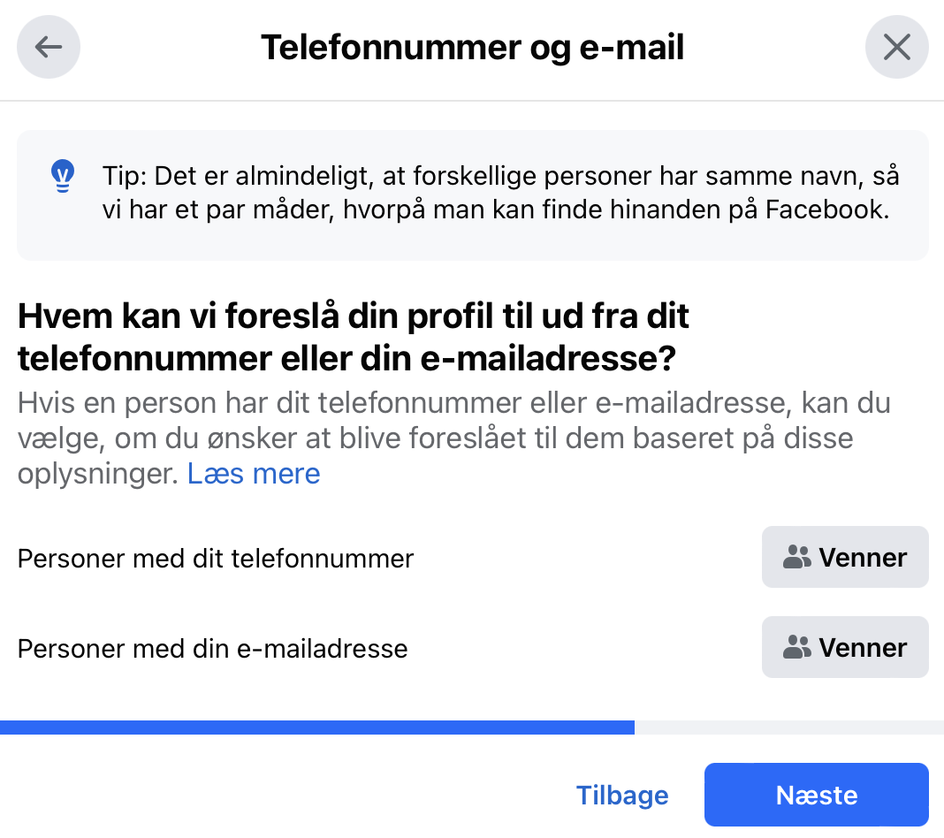
Facebook

Slide 12
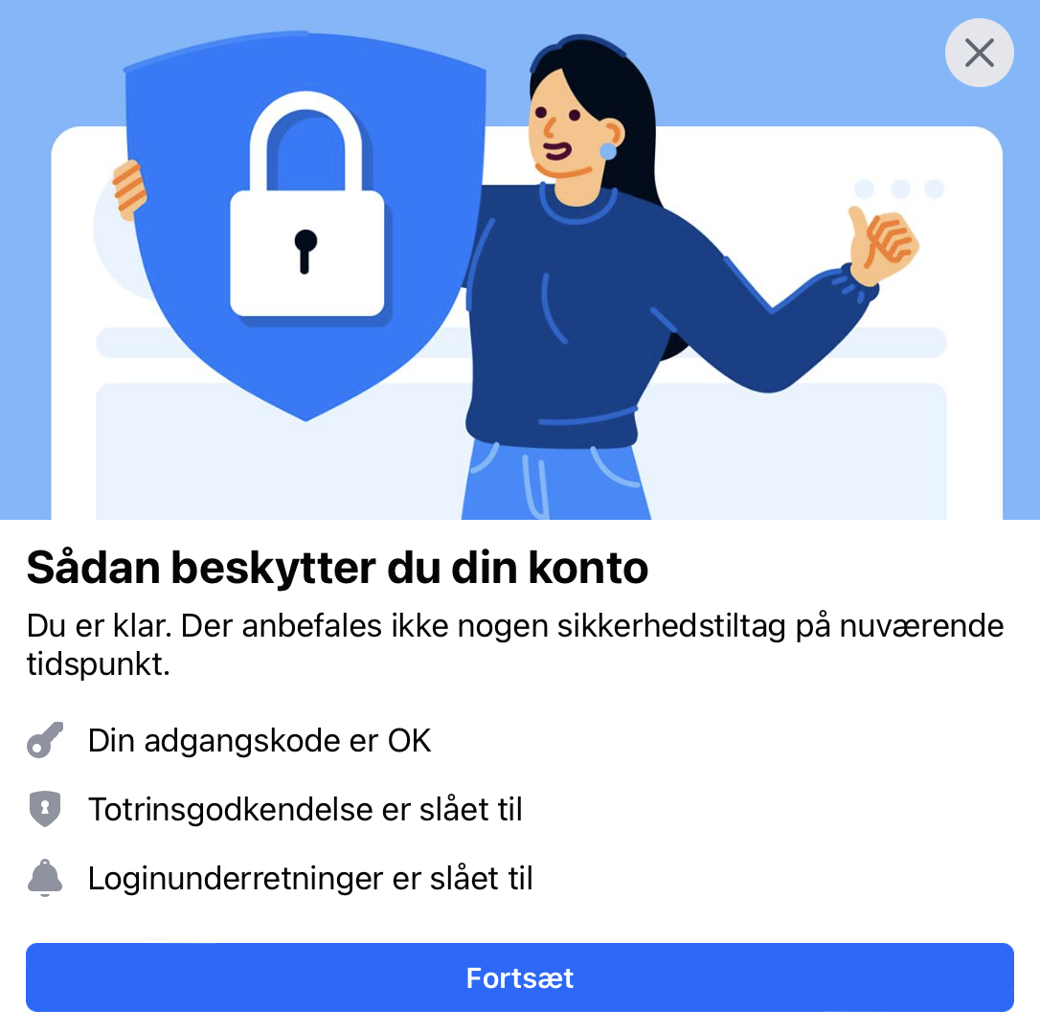
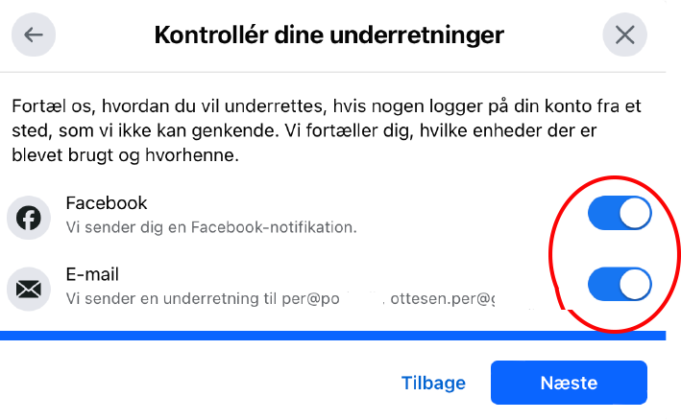
Facebook

Slide 13
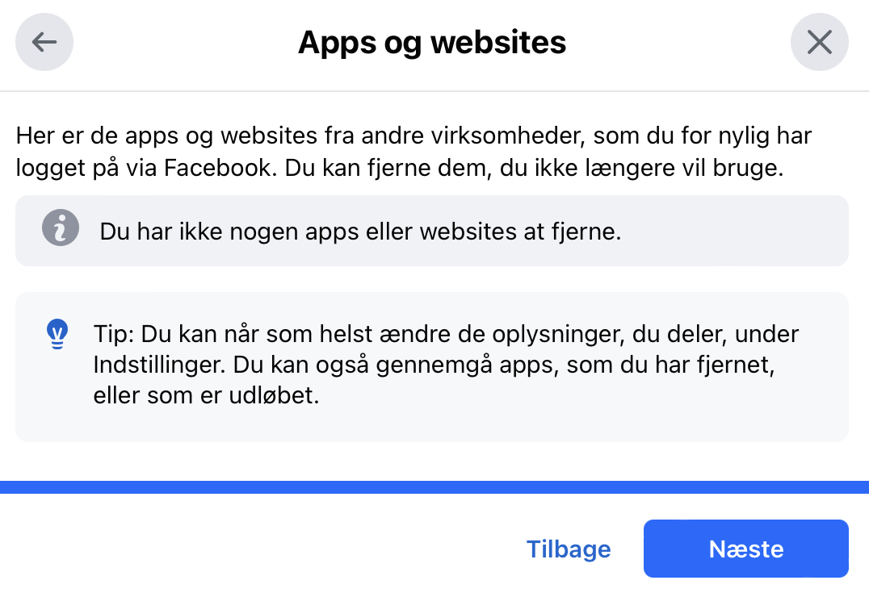
Facebook

Slide 14
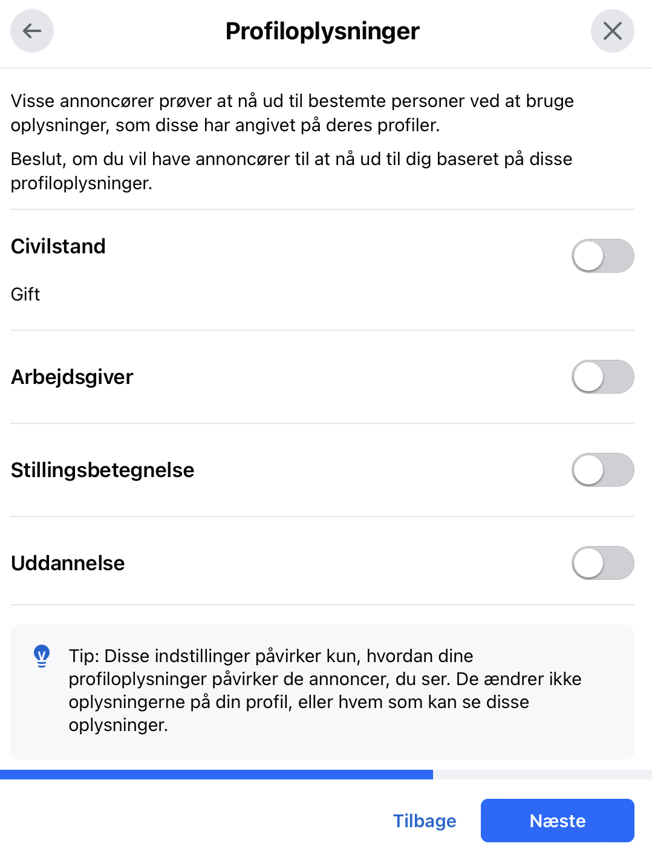
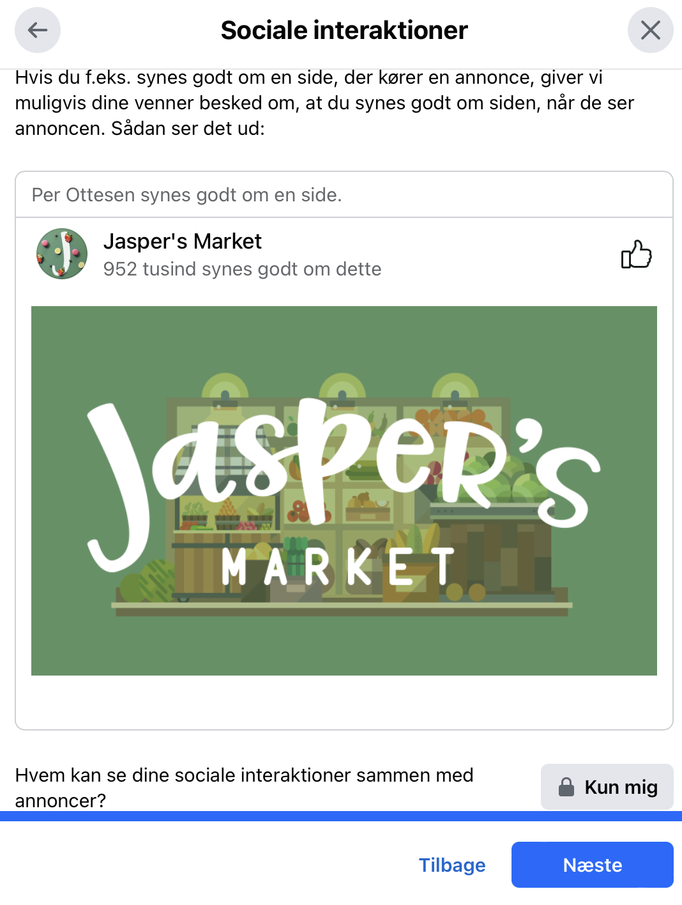
Facebook

Slide 15
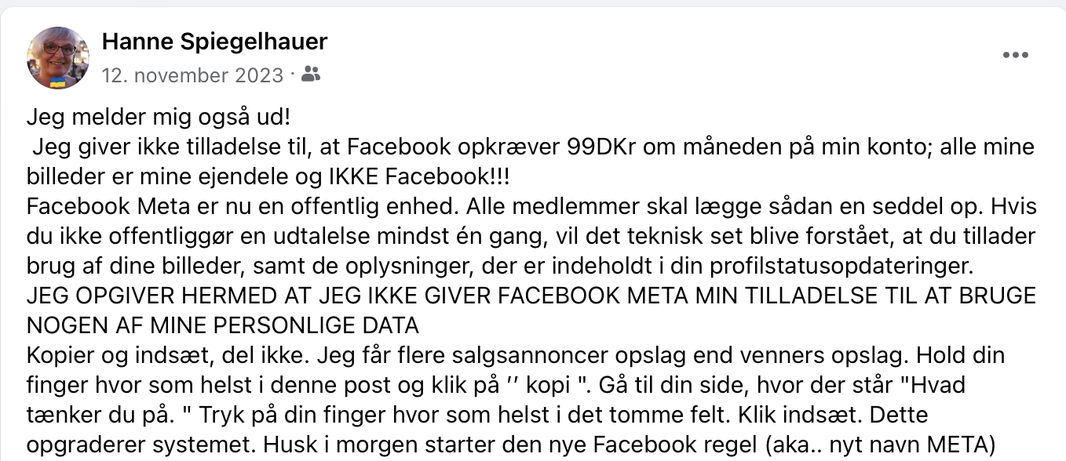

Slide 16
SPAM

Slide 18
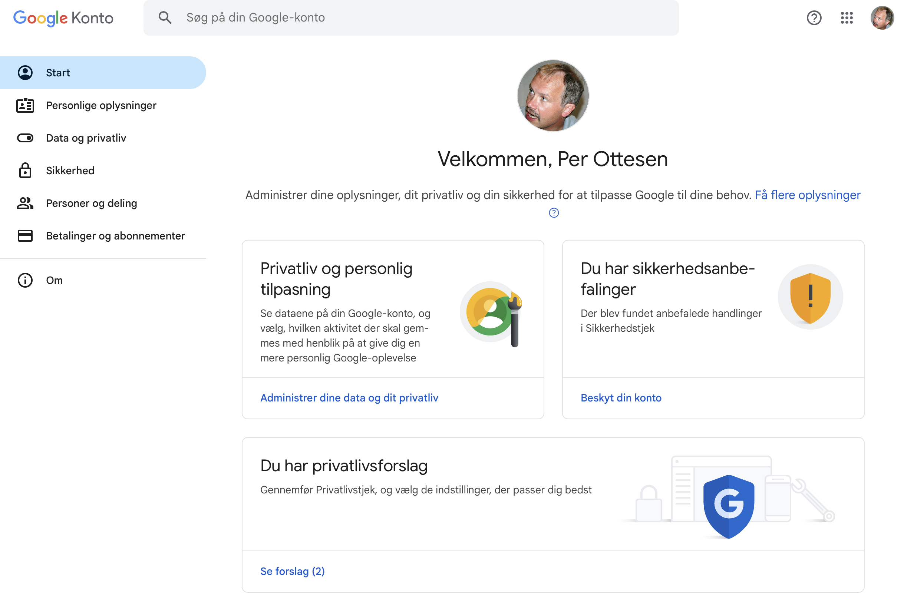
Google

Slide 19
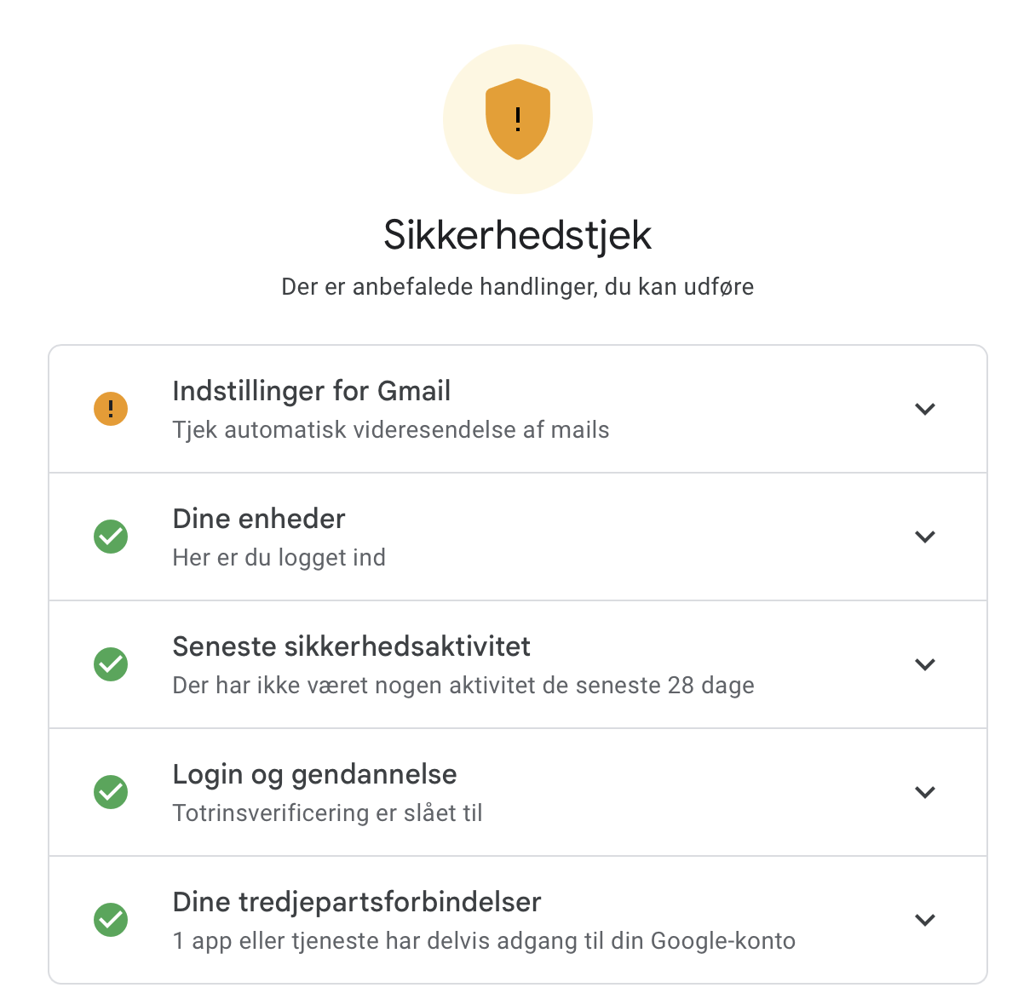
Google

Slide 20
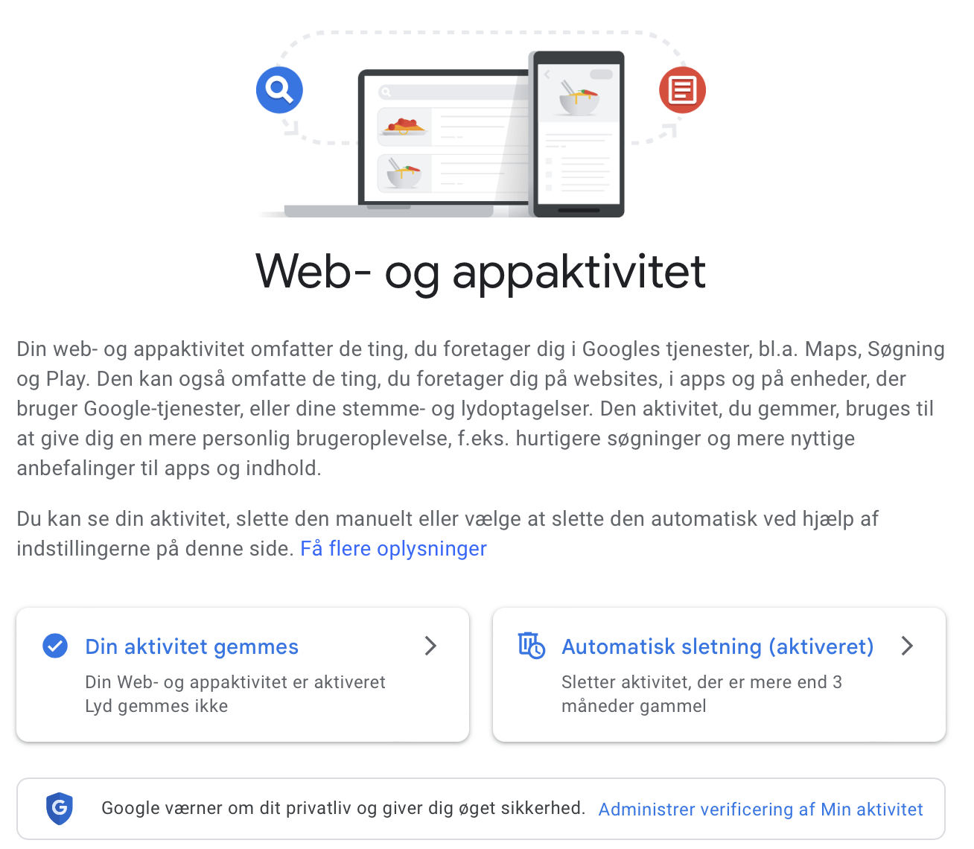
Google

Slide 21
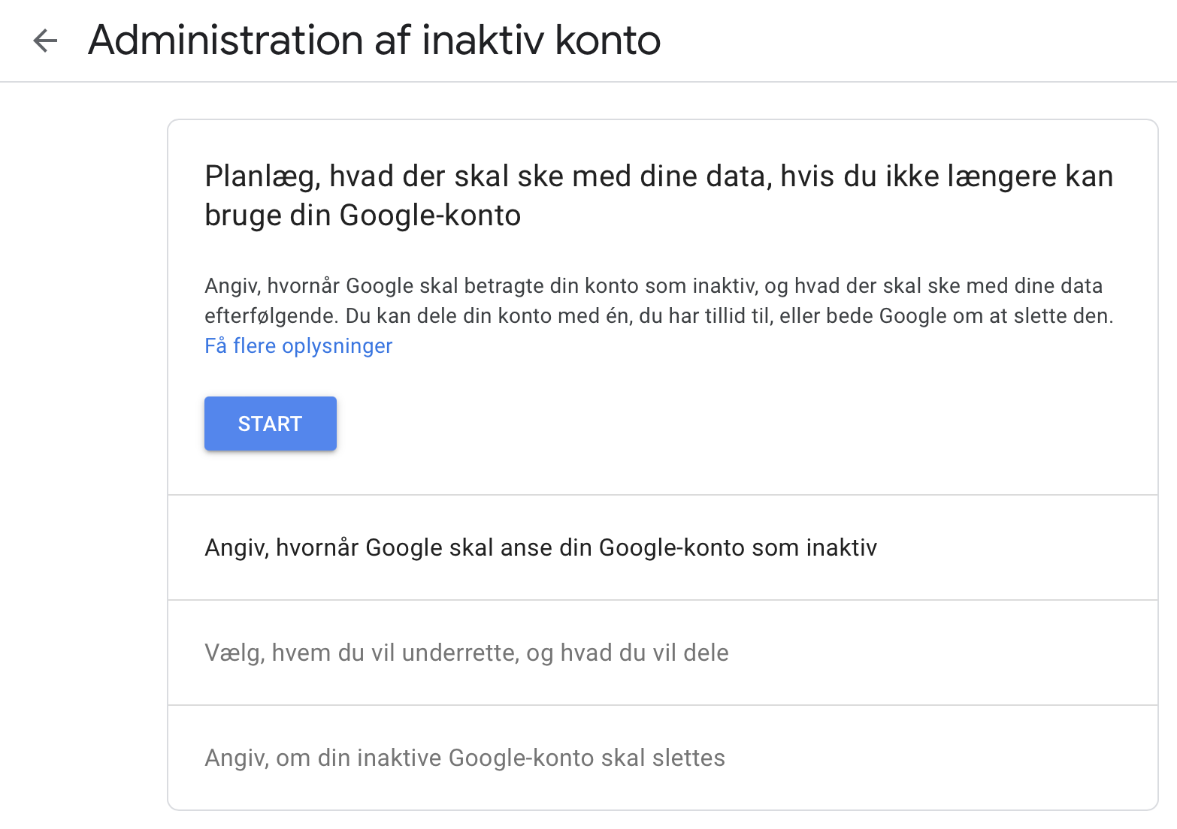
Google

Slide 22
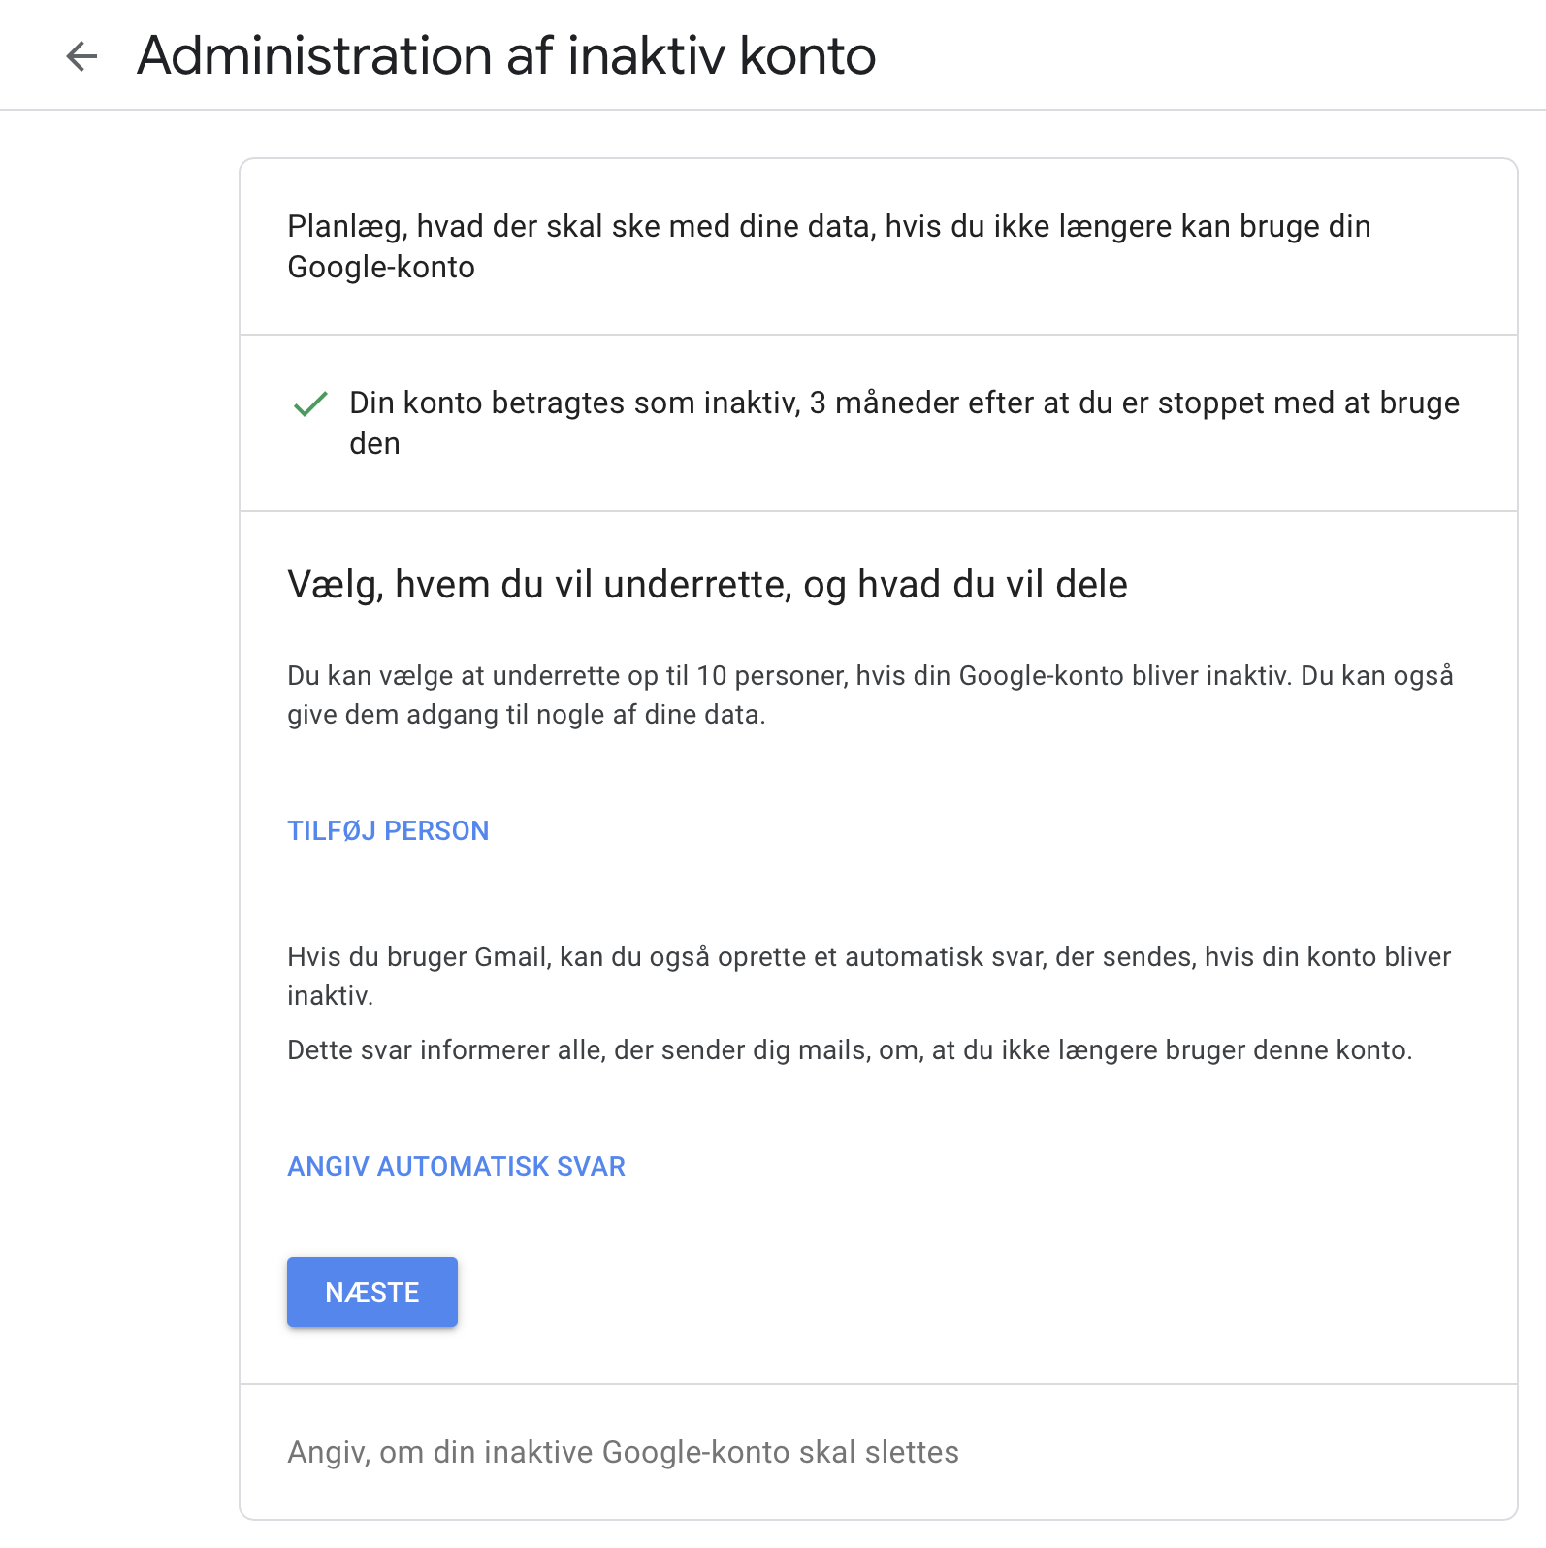
Google

Slide 23

Trådløst netværk
Gode råd til et sikkert netværk
Vælg dit eget, stærke kodeord til routeren.
Skift netværkets navn til et navn, du selv har valgt.
Slå kryptering af netværkstrafikken til i routerens indstillinger.
Aktivér firewall i routerens indstillinger.
Slå eventuelle åbne gæstenetværk fra i routerens indstillinger.

Slide 24
Trådløst netværk
Vælg dit eget stærke kodeord til routeren
Routeren har to forskellige slags kodeord:
Kodeord til netværket, som man skal indtaste på telefon, computer osv. for at logge på netværket.
Kodeord som bruges til at logge ind i selve routeren som administrator og ændre diverse indstillinger for netværket.
Producenten har ofte defineret begge kodeord fra start med et standardkodeord, og skrevet dette på et klistermærke under routeren.
Skift netværkets navn til et navn, du selv har valgt
Det netværk din router opretter, vil som udgangspunkt have et standardnavn som f.eks. ”Netgear7568”, hvilket er det navn som din telefon eller computer viser i oversigten over netværk i området. Netværksnavnet bør du omdøbe til et navn, som du selv vælger.

Slide 25
Cookies

Slide 26
Cookies
Tekniske cookies
Statistik cookies
Personaliserede cookies
Markedsførings cookies

Slide 27
Cookies
Tekniske cookies
Disse bruges når man besøger offentlige steder som netbank, skat og meget andet, hvor du skal forbindes med et login eller selvbetjening.
De tekniske cookies sørger for at man eksempelvis kan handle via en elektronisk indkøbskurv, som husker dine varer.
Cookies gør også, at du kan blive på sider med login og password uden konstant at skulle logge dig ind igen og igen i processen.
De tekniske cookies er nødvendige, og det er ikke et krav, at hjemmesider skal informere om, at de tekniske cookies bruges, og de registrerer heller ikke, hvad du søger efter på andre hjemmesider.

Slide 28
Cookies
Statistik cookies
Disse samler ind til statistik, bruges til at forbedre brugervenlighed og design samt gøre hjemmesiden mere effektiv.
Dine oplysninger bliver brugt til at analysere på, hvad der er populært på siden, hvad der bør være nemt at finde og besøgsstatistik.
Her skal hjemmesiden informere om, at der benyttes cookies.

Slide 29
Cookies
Personaliserede cookies
De personaliserede cookies følger dig rundt på hjemmesiden og indsamler de “fodspor”, som du efterlader på en hjemmeside.
Disse tracking-cookies, som de også kaldes, bruges ikke til markedsføring.
Oplysningerne bruges til at give dig relevant indhold med fx forslag til artikler og information, der kan være interessant for dig.
Netbutikker kan med cookies målrette priserne ud fra din adfærd på nettet.
Hjemmesider, der fx sælger flyrejser, kan gemme en cookie på din computer. Kommer du tilbage til hjemmesiden, kan cookien registrere, at du har besøgt siden før, og den viden kan de bruge til at sætte prisen op, fordi de ved, at du er interesseret i deres produkt
Du skal give samtykke til, at en hjemmeside må bruge den slags cookies.

Slide 30
Cookies
Markedsførings cookies
Markedsførings cookies bruges til at indsamle informationer om dine interesser, vaner og aktivitet online.
De er lavet, så reklamer og produkter indenfor dine interesser og behov kan blive målrettet til dig.
Du skal give tilladelse til, at markedsførings-cookies bruges.
Da markedsføringscookies ofte også er tredjepartscookies, hvor en tredjepart får adgang til at placere cookies på din computer, vil du opleve mindre af disse i fremtiden (de er blevet udfaset på browserne Safari og Firefox, og Googles Chrome udfaser dem i slutningen 2024.

Slide 31
Cookies
Slet cookies
Du finder cookieindstillingerne under ”Indstillinger” i din browsers menu.
Her kan du vælge en kategori, der hedder ”Sikkerhed og privatliv” => ”Privatliv & sikkerhed” (eller ”Anonymitet”), hvor cookieindstillingerne er.

Slide 32
Cookies
Anonym surfing
Din internetbrowser har en funktion, hvor man anonymt kan surfe på internettet. Når du surfer anonymt, gemmer browseren ikke cookies eller andre oplysninger om din adfærd på nettet.
Du kan fx bruge funktionen, hvis du vil se på en gave, som du ikke vil have reklamer for bagefter. Du kan også bruge den, hvis du vil se prisen på en vare og være sikker på, at den ikke er påvirket af din søgehistorik.
I browserens menu skal du finde funktionen her:
Apple Safari: ”Privat browser"
Firefox og Opera: ”Nyt privat vindue”
Microsoft Edge: ”Nyt InPrivate-vindue"
Google Chrome: ”Nyt inkognito-vindue (juli 2024: Google vil alligevel tillade 3. parts cookies, trods tidligere udmeldinger om det modsatte)

Slide 33
s

Slide 34
Begreber
Phishing Falske e-mails og SMS, hvor svindlere udgiver sig for at være fra kendte organisationer og forsøger at lokke personlige oplysninger ud fra modtageren.
Offentlige myndigheder og banker beder aldrig om personlige oplysninger via e-mail eller SMS
  Spoofing Falske e-mails og SMS beskeder som foregiver at komme fra en legitim afsender, og ønsker man skal klikke på en link eller ringe til et tlf nummer, som kan virke ganske korrekt
Vishing Vishing er en form for socialt bedrag, hvor angribere bruger telefonopkald eller stemmebeskeder til at narre ofre til at afsløre personlige oplysninger, hvor formålet ofte er økonomisk svindel elller identitetstyveri (Kaldes også for “Social engineering”, og omfatter også kærlighedssvindel på dating sider)

Slide 35
Spoofing
Eksempel på forkert email som “påstår” at komme fra Brobizz, og hvor man bliver bedt om at handle hurtigt, da man ellers risikerer at miste sin “Brobizz service”. Meget troværdig med korrekt adresse og cvr-nummer

Slide 36
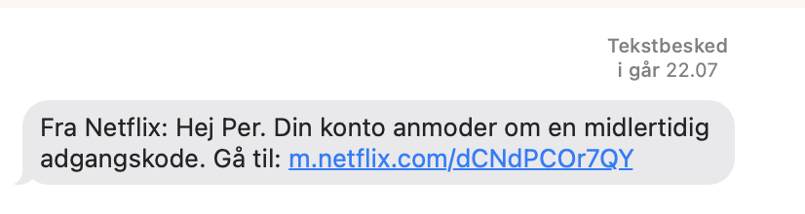
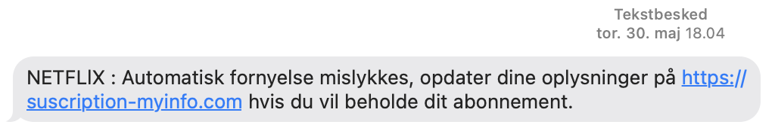
Spoofing
Eksempler på forkerte links i SMS beskeder, som “påstår” at komme fra Netflix, og som man nemt kan komme til at klikke på, hvis man ikke er opmærksom på de små “fejl” i adressen

Slide 37
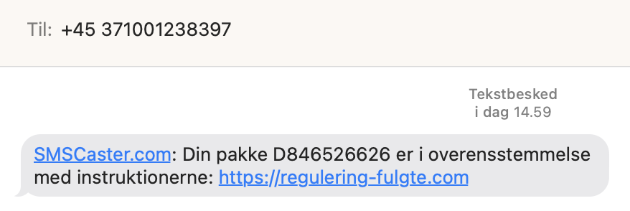
Spoofing
Eksempel fra en pakkecentral

Slide 38
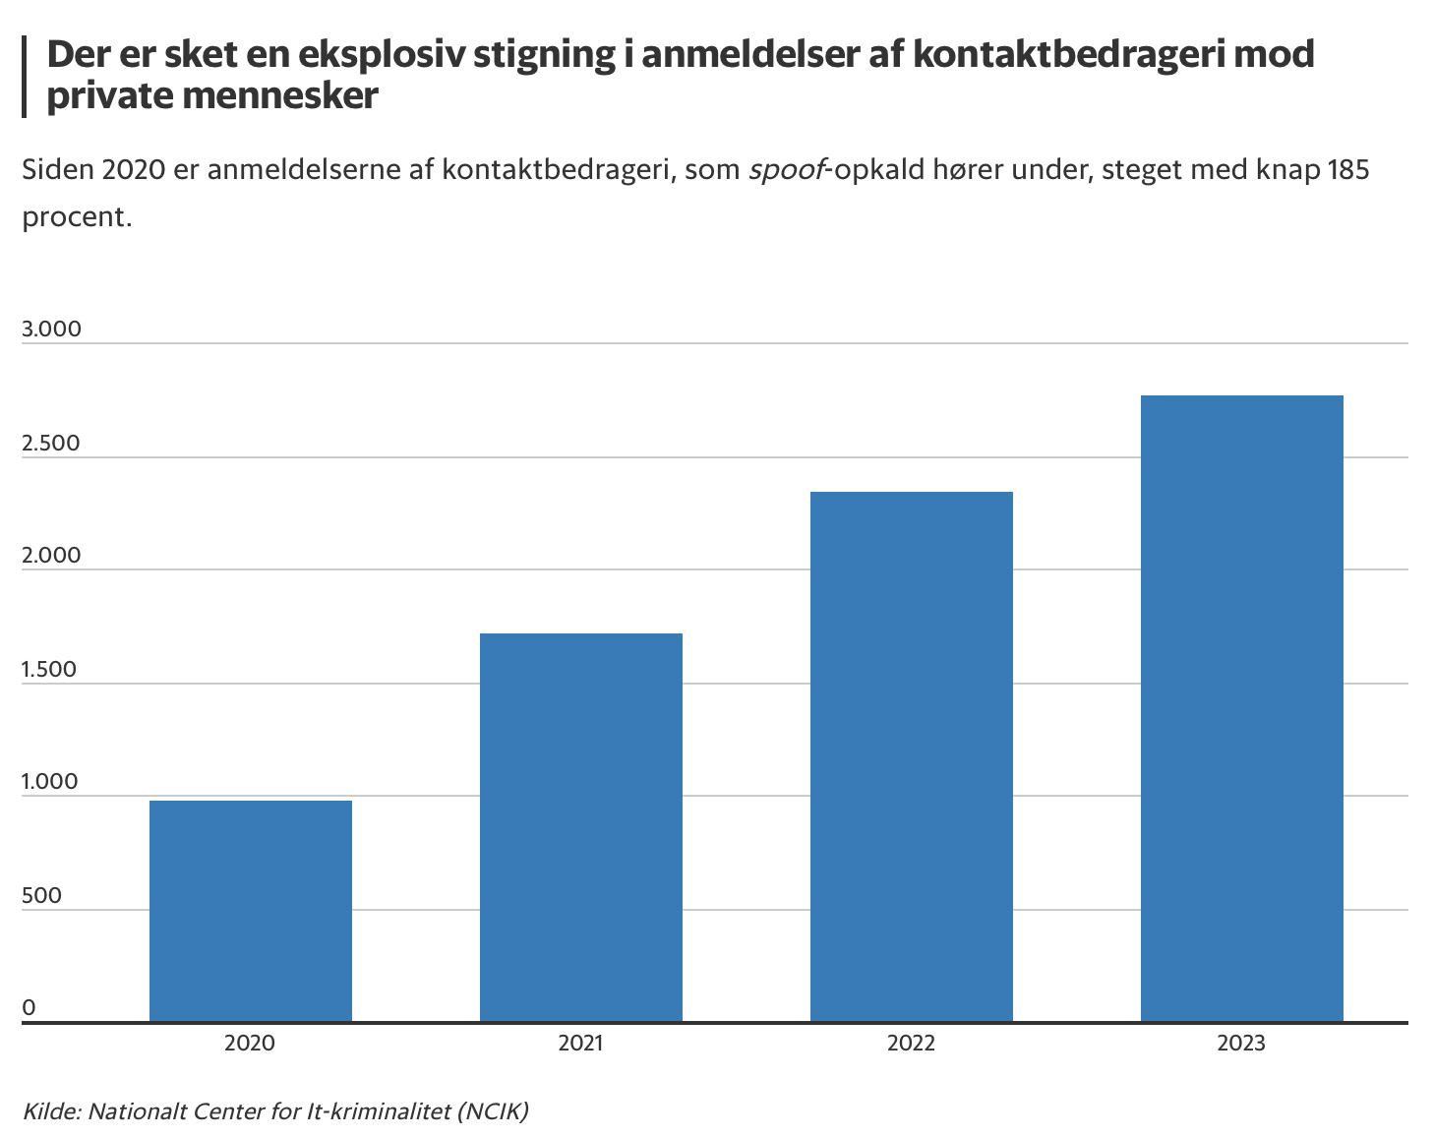

Slide 39
Alene i 2023 modtog politiet 2.767 anmeldelser.
En stigning på næsten 185 procent siden 2020,
hvor 927 anmeldelser blev indgivet.

Slide 40
SMS
SMS beskeder har ikke samme sikkerhed som eksempelvis en hjemmeside, så kriminelle kan godt få en besked til at vise en afsender, som man har tillid til (eksempelvis SKAT), og derfor vil man være mere tilbøjelig til at klikke på et link i beskeden, eller ringe på det telefonnummer, som man bliver bedt om.
Notes:
SMS lægger ofte beskeder fra samme afsendernavn i samme tråd, så derfor kan hackernes SMS-beskeder fremgå i en tråd, som du har tillid til

Slide 41
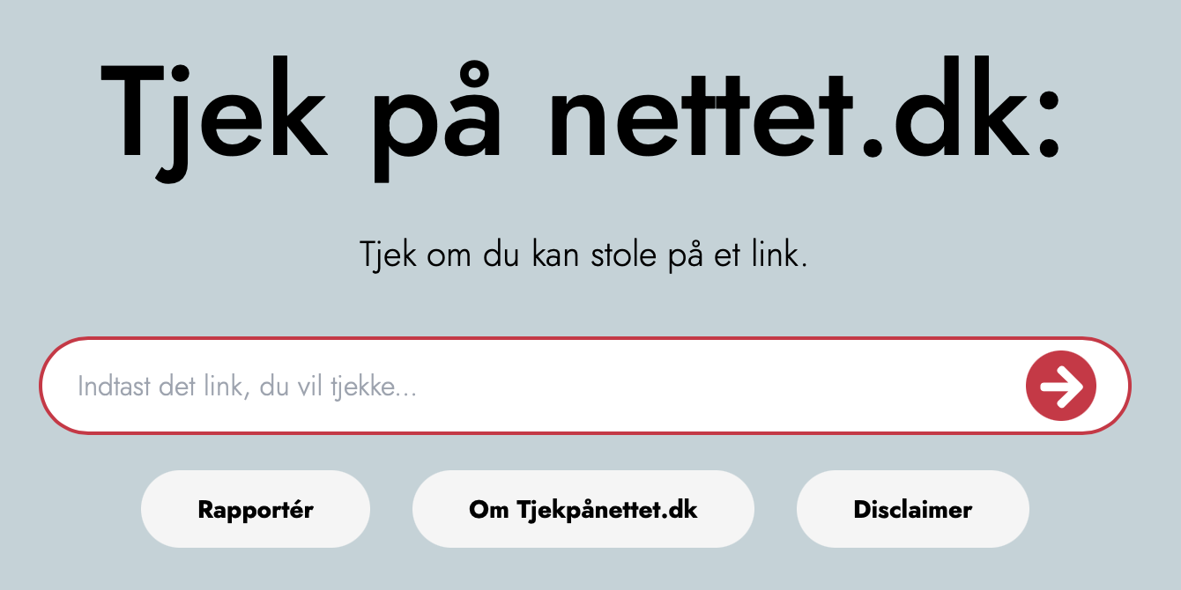


Gode app’s / hjemmesider
Mit digitale selvforsvar
Tjek på nettet
Sikker digital
Have I been pwned?

Slide 42
Backup
USB-stick
Eksterne harddiske
Cloud backup
Data, som kun ligger ét sted,
findes ikke
Notes:
Anbefales automatisk backup.
Ved manuel backup bør dette ske, når man enten har taget nogle fotos, som man nødig vil miste ELLER når man lavet så meget arbejde, at man ikke ønsker at lave det igen

Slide 43
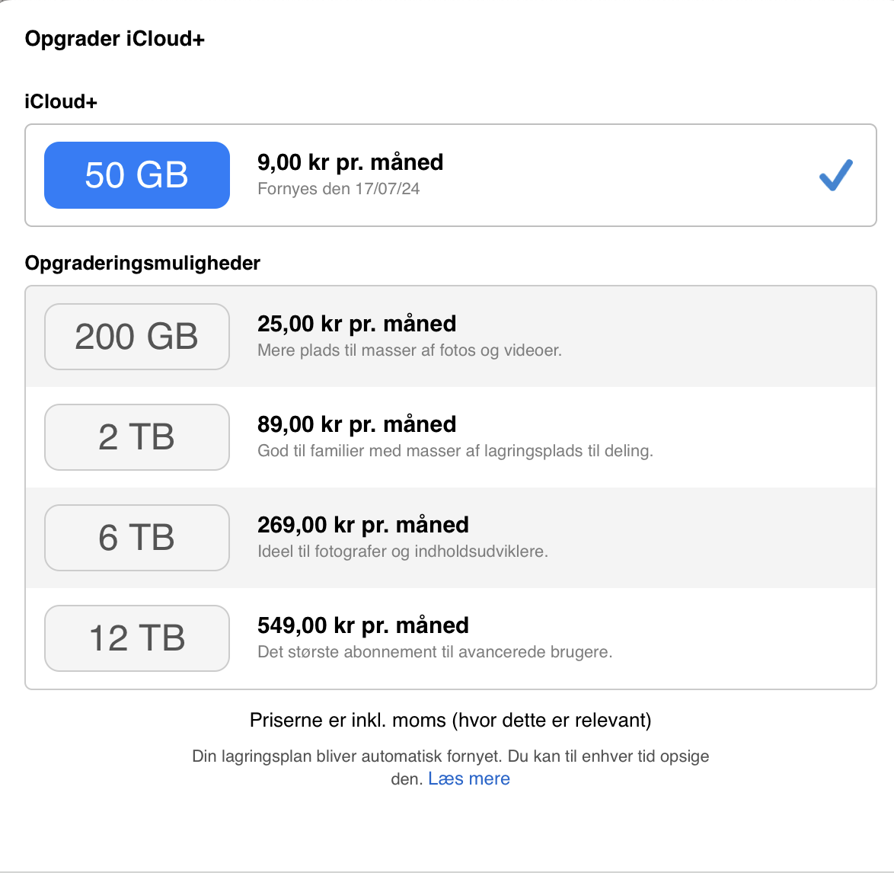
Backup
 | Gratis lager | Næste skridt
Microsoft OneDrive | 5 GB (reklamer i mail) | Mail uden reklamer 100 GB: 10 kr/mnd (Outlook) 1 TB: 55 kr/mnd (Office pakke)
Apple iCloud | 5 GB | 50 GB: 9 kr/mnd 200 GB: 25 kr/mnd 2 TB: 89 kr/mnd
Google Backup | 15 GB | 100 GB: 17 kr/mnd 2 TB: 79 kr/mnd
Dropbox | 2 GB | 2 TB: 75 kr/mnd 3 TB: 125 kr/mnd
Carbonite |  | Ubegrænset: 35 kr/mnd Ubegrænset: 50 kr/mnd (Eksterne harddiske)

Slide 44
Danskernes IT-anvendelse. (Digitaliseringsstyrelsen)
69% af de 75-84 årige er på internettet næsten hver dag
91% af de 75-84 årige har adgang til internettet i hjemmet
15. december 2023
Kørekort app
1,8 mio digitale kørekort er oprettet
15. september 2023
Sundhedskort app
2,3 mio unikke digitale sundhedskort er oprettet
app’en bliver benyttet ca. 52.500 gange i døgnet
15. september 2023
Digital Fuldmagt
758.708 aktive fuldmagter (45 specifikke fuldmagter)
5. februar 2024
MitID
5,35 mio aktive brugere (4,96 mio unikke brugere)
15. marts 2024

Slide 45
OPSUMMERING
Lad ikke din adresse være synlig via dit telefonnummer
Lav aktive valg på Facebook og Google om hvor synlig du vil være
Acceptér så få Cookies som muligt (og ryd op i de allerede valgte)
Klik ALDRIG på et link uden at være 100% sikker
Vær ekstra skeptisk overfor SMS beskeder. Brug virksomhedernes officielle numre, og ikke dem som står i beskederne
Aftal eventuelt et kodeord med pårørende til pengeoverførsler
Sørg for en fornuftigt back-up rutine
VÆR SKEPTISK - MEN IKKE PARANOID

Slide 47
SPØRGSMÅL

Slide 48
Hvordan kan vi som IT-vejledere agere, så vi ikke “blot” reagerer ?
Hvordan kan vi informere andre frivillige i vores lokalafdelinger, om mulighederne for at trække på os ?
Hvordan kan vi bedst lave vidensdeling mellem afdelingerne og de enkelte IT-vejledere ?
Hvilket emne bør vi tage op næste gang ?

